Slide 1
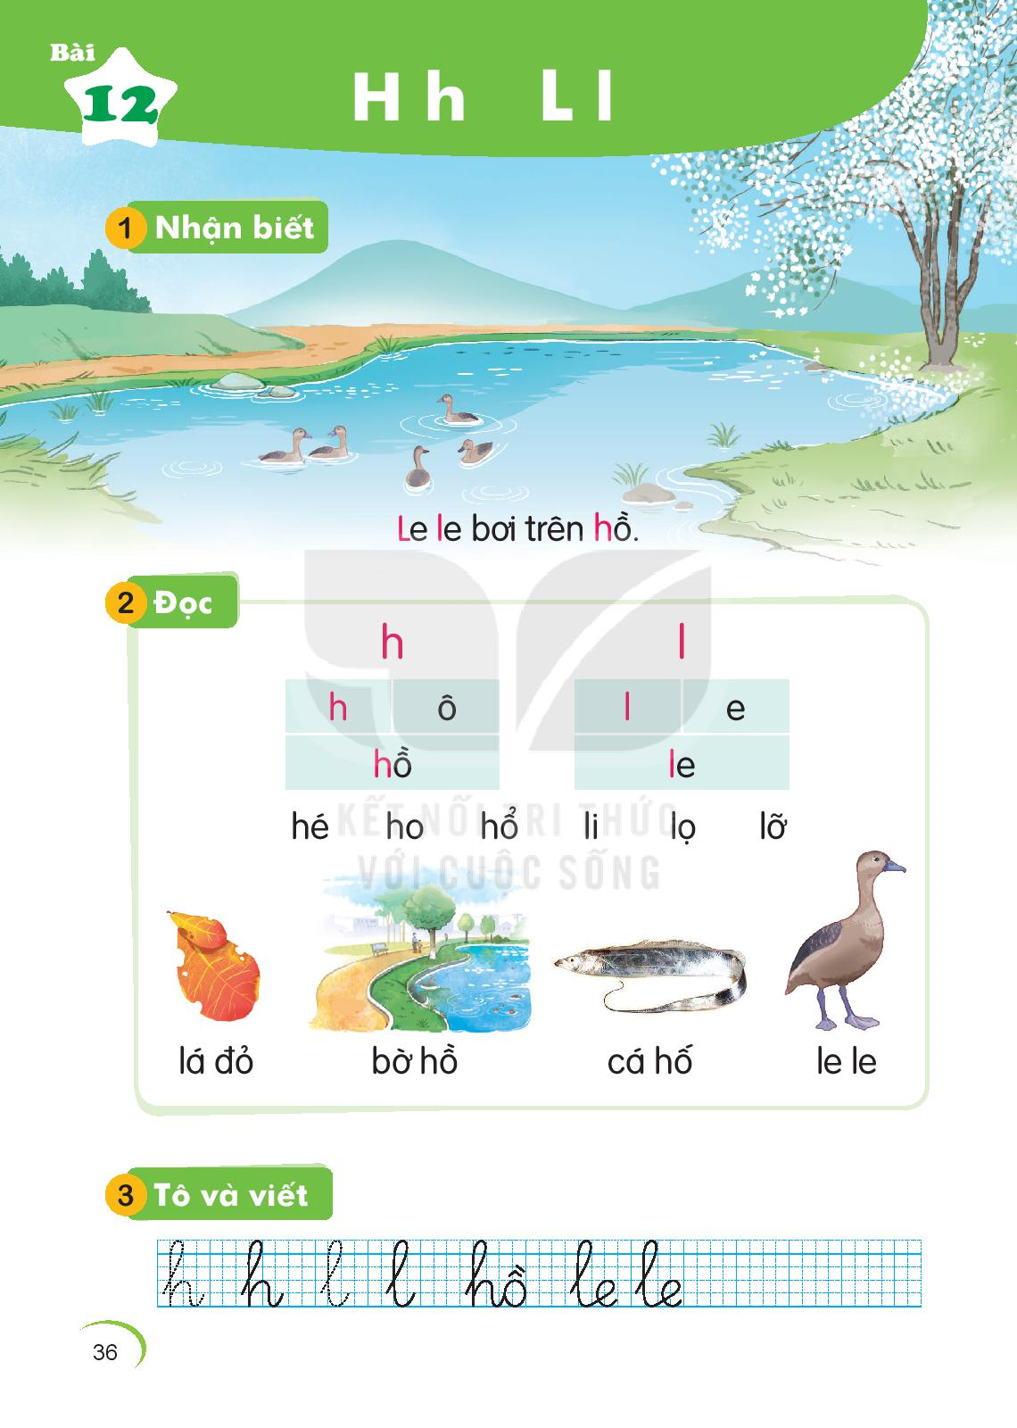

Slide 3
Notes:
Đọc

Slide 4
Notes:
Đọc

Slide 5

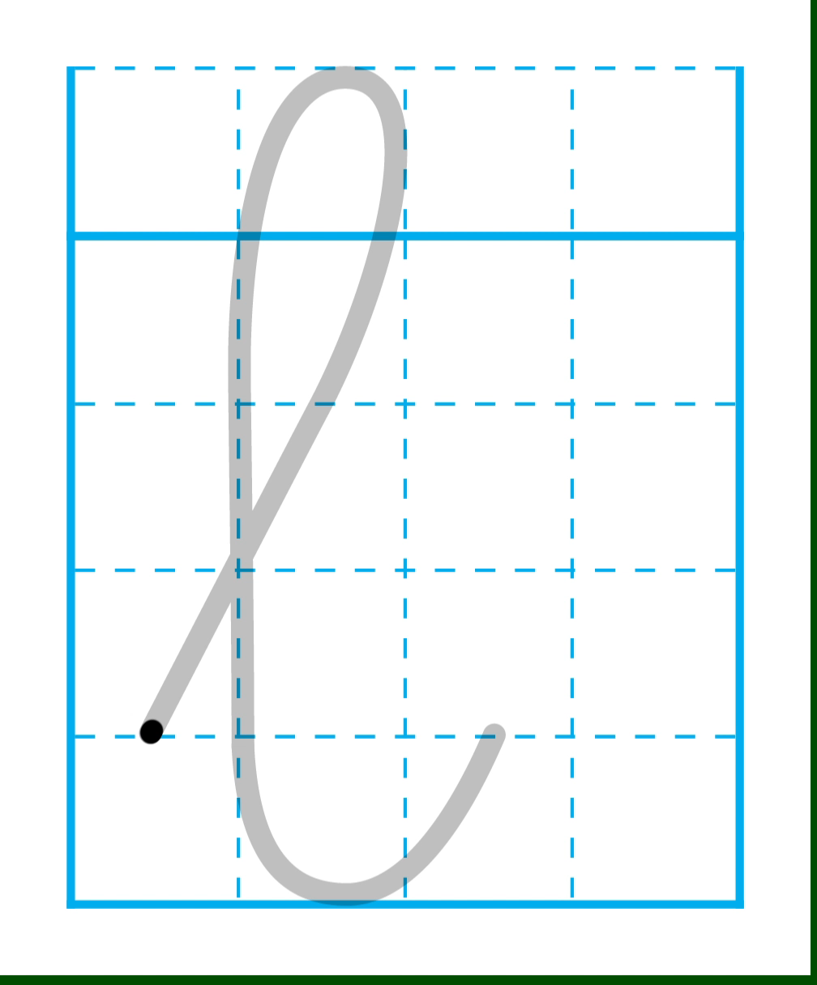

Slide 6
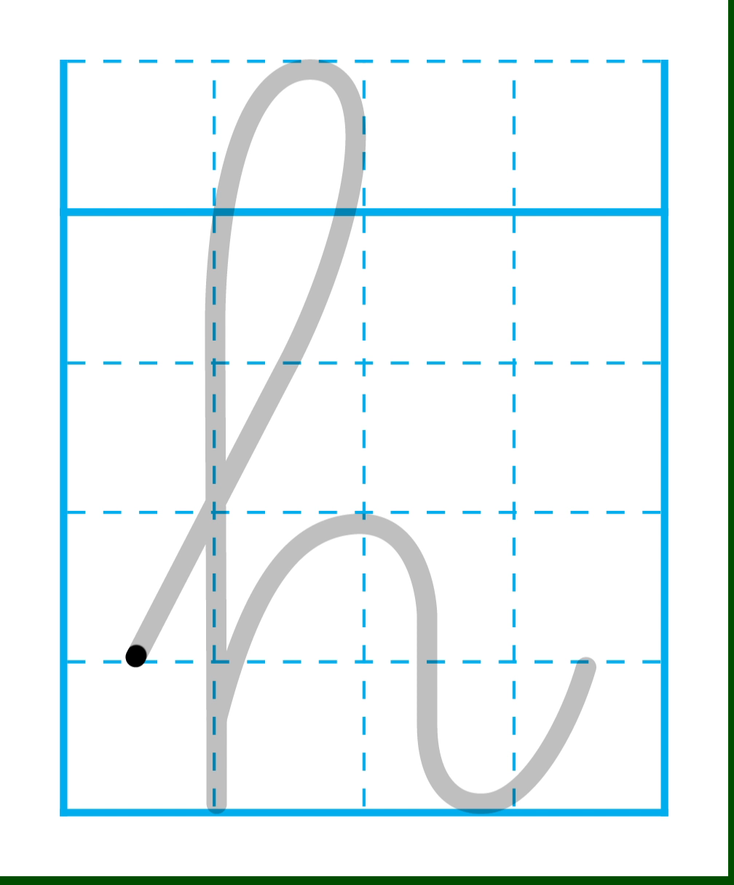

Slide 7
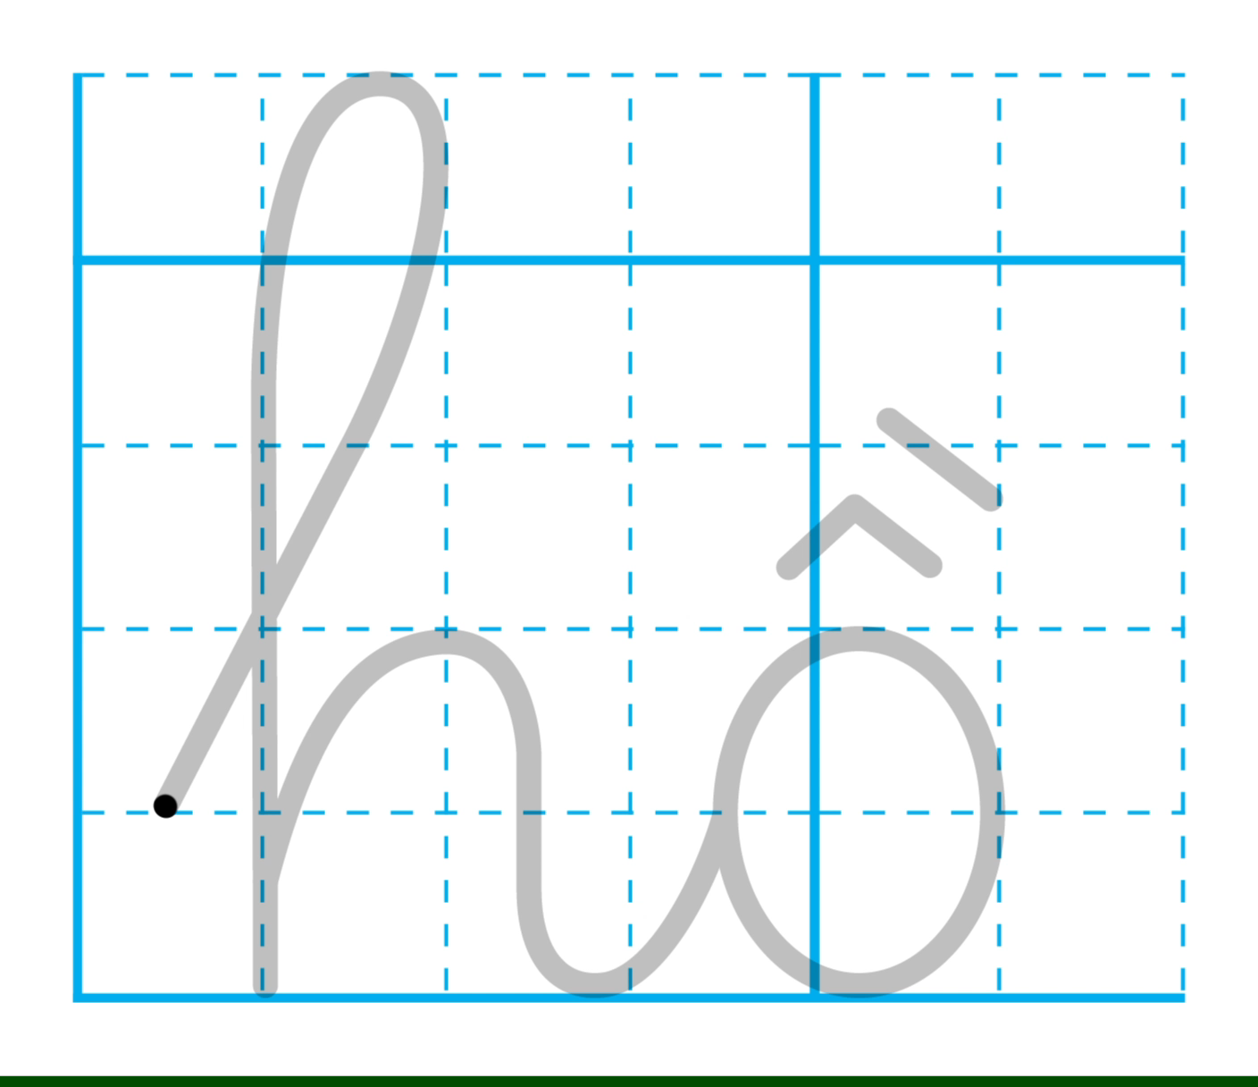

Slide 8
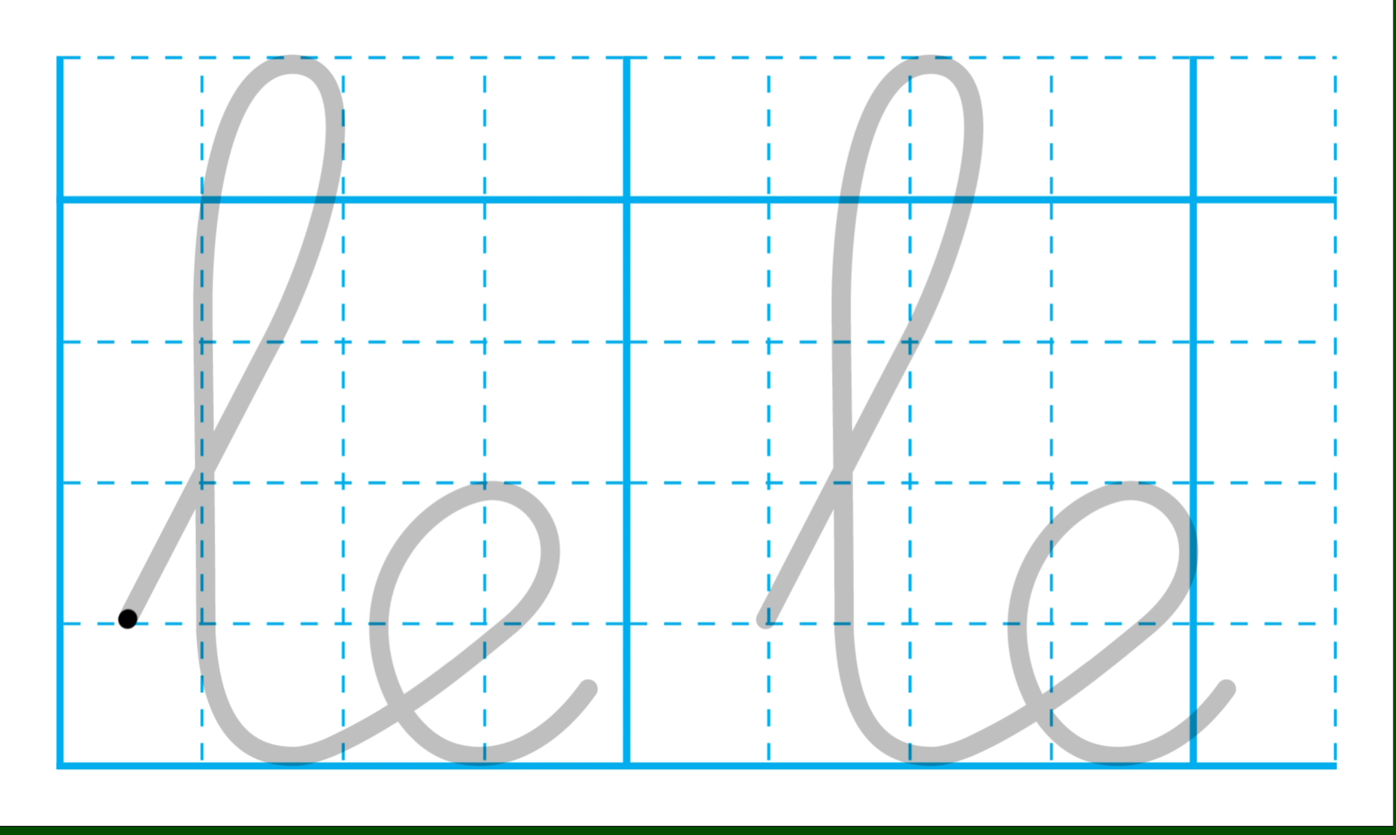

Slide 10
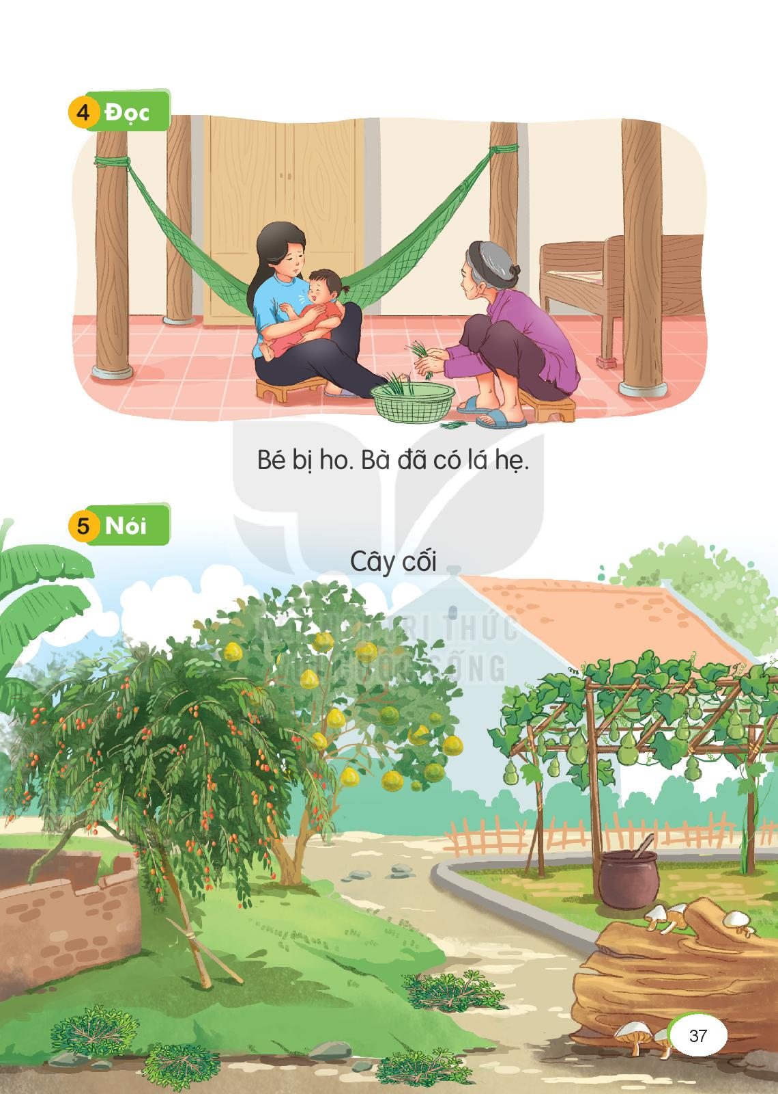

Slide 12
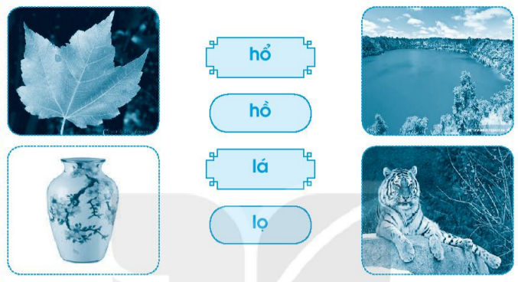
Câu 1 (trang 14 VBT Tiếng Việt lớp 1 Tập 1)
Nối:

Slide 13

Câu 2 (trang 14 VBT Tiếng Việt lớp 1 Tập 1)
Điền h hoặc l:
l
h
l

Slide 14

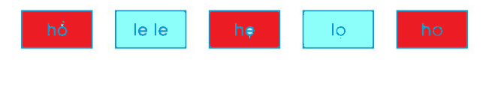
Câu 3 (trang 14 VBT Tiếng Việt lớp 1 Tập 1)
Tô màu xanh ô chữ chứa l, màu đỏ ô chữ chứa h

Slide 15
DẶN DÒ
.........................
................................

